Slide 1
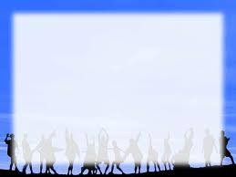
Я и моя семья!
Я, ты, он, она- вместе дружная семья!
Презентация 2 класс.
Составила учитель начальных классов МАОУ «СОШ№153» г. Пермь. Горбунова Марина Николаевна.

Slide 2
Семья – любви великой царство. В ней вера, праведность и сила. Семья – опора государства, Страны моей, моей России.

Slide 3
«Изучая предков, изучаем себя»
(историк О.В. Ключевский)
Нам были память и любовь даны,
Чтобы сердцам ушедшим поклониться,
И, может статься, будут неполны
Без этих строк истории страницы.

Slide 4
Генеалогия ( с греч. qenealoqia – родословная) – историческая наука, изучающая происхождение и родственные связи лиц.

Slide 5
Семья – источник изначальный, Небесным ангелам хранимый. И грусть, и радость, и печали – Одни на всех, неразделимы.

Slide 6
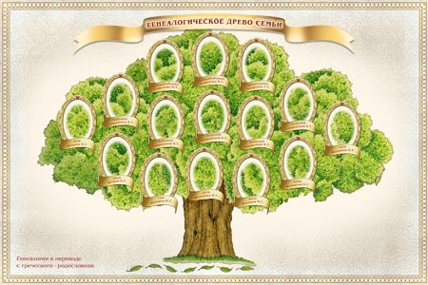
Слово «фамилия» в значении «семья» заимствовано из лат.языка – «наследственное семейное имя, переходящее от родителей к детям».

Slide 7
Задания учащимся:
1.Что означает ваша фамилия, есть ли какие-нибудь истории об ее происхождении, менялась ли она когда- нибудь?
2.Были ли в семье традиции, которые со временем утрачены? В чем они состояли и откуда взялись? Как в семье отмечали праздники? В каких случаях собиралась вся семья?

Slide 8
Тест «МОЯ СЕМЬЯ»
1. Знаешь ли ты полное имя, отчество, фамилию одного из твоих дедушек?
а) Конечно, знаю. Его зовут ...
б) Кажется, знаю. Его зовут ...
В) Не знаю…
2. А знаешь ли ты, как звали хотя бы одну из твоих прабабушек?
а) Знаю. Ее звали ...
б) Кажется, знаю. Ее звали ...
в) Не знаю…

Slide 9
3. Интересовался ли ты тем, откуда произошла твоя фамилия?
а) Да, я узнал.
б) Интересовался, но ничего не выяснил.
в) Нет.
4. Можешь ли ты назвать ваши семейные праздники?
а) Да. Это...
б) Надо подумать. Кажется, это ...
в) Не могу.

Slide 10
5. Есть ли в твоей семье какие-либо реликвии, памятные для вас всех вещи, которые вы бережете и передаете из поколения в поколение?
а) Да, есть. Это ...
б) Наверное, есть. По-моему, это ...
в) Не знаю…

Slide 11
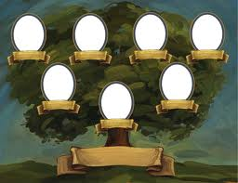
Чудесное дерево есть у меня. Оно мне — семья, И оно мне — родня. На дереве этом До старческих лет Гнездился мой прадед, А также мой дед. Мой папа На нем научился взлетать И смог настоящею птицею стать! И, как в колыбели, Со мной До утра На дереве этом Качались ветра. А листья трезвонили, Как бубенцы, Когда у меня Появились птенцы…
(Г. Дядина)

Slide 12
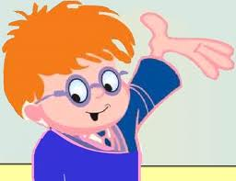
Спасибо за внимание!!!

